Slide 1
Mocking External Resources
Why statically binding components creates brittle systems
2. How the dependency injection pattern can help you by dynamically
binding these components
3. How a dependency injection framework can help you manage the
dependencies within your application
4. How to effectively mock your application’ s data access code with
the repository pattern

Slide 2
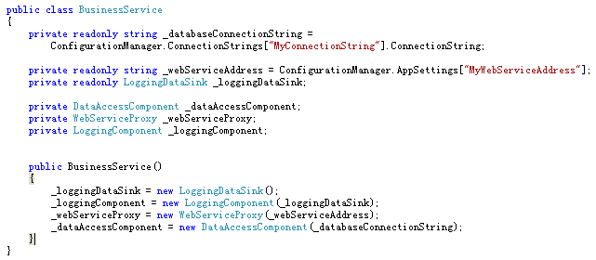
模块静态关联的缺点
无法在不变更源代码的情况下改变它的具体实现.
无法模拟类之间的依赖关系,导致无法将单元测试的代码隔离起来.

Slide 3
NInject
Ninject是一个超轻量级的基于.Net平台的依赖注入框架。它能够帮助你把应用程序分离成一个个松耦合、高内聚的模块，然后用一种灵活的方式组装起来。
相关资料:
http://ninject.codeplex.com/wikipage?title=User%20Guide&referringTitle=Home

Slide 4
Moq
Moq是利用诸如Linq表达式树和Lambda表达式等.NET 3.5的特性，为.NET设计和开发的Mock库。它的目标是让Mock以一种自然的方式与现有单元测试进行集成，使它更加简单、直观，以避免开发人员被迫重写测试或学习需要大量录制/播放的Mock框架。
使用Mock对象进行测试一般都会有以下三个关键步骤:
1. 使用接口来描述需要测试的对象
2. 为实际的产品代码实现这个接口
3. 以测试为目的,在Mock对象中实现这个接口
相关资料:
http://code.google.com/p/moq/wiki/QuickStart

Slide 5
总结
1. 依赖注入使得我们可以将类之间的依赖关系建立在接口之上,而不是类的具体实现;使得我们可以在运行阶段改变类与类之间的具体依赖关系,也让我们可以模拟类的具体实现,以保证在单元测试时的代码隔离.
2. 仓库模式使数据与具体的实现逻辑相隔离,让模拟数据访问变得更加容易.

